Slide 1
Золотое кольцо России

Slide 2
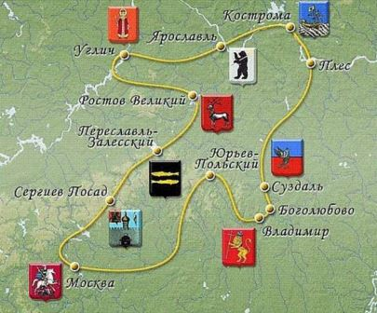
Золотое кольцо России
Древние русские города, в которых сохранились уникальные памятники истории и культуры России, центры народных ремёсел.

Slide 3
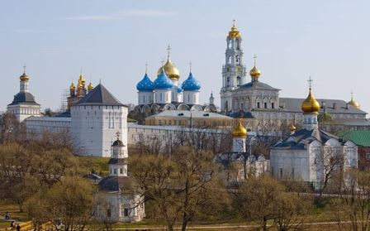
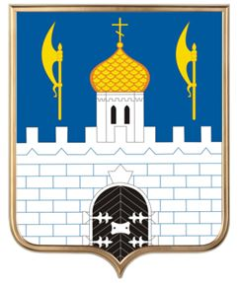
Сергиев Посад
Главная достопримечательность -
Троице-Сергиева Лавра.

Slide 4
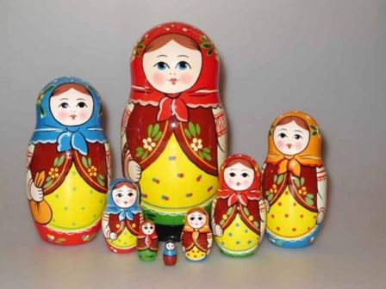
Город Сергиев Посад назван в честь святого Сергия Радонежского, который основал здесь большой монастырь. Этот монастырь называется Троице-Сергиева лавра. Слово «лавра» означает главный, самый важный монастырь. И он действительно признан главным монастырём России.
Достопримечательностью города является «Загорская матрёшка».

Slide 5
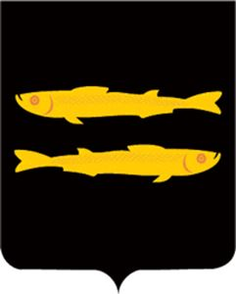
Переславль-Залесский
На гербе изображены две золотые переславские ряпушки в чёрном поле «в знак того, что сей оною копченою рыбой производит торг».

Slide 6
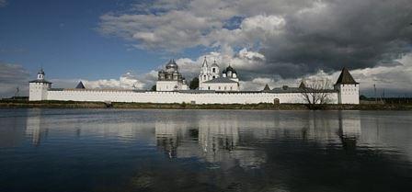
Город, который, как и Москва, был основан князем Юрием Долгоруким. Здесь сохранились старинные церкви и другие памятники архитектуры. Жемчужина России - озеро Плещеево, изумительное по красоте и чистоте - одна из главных ценностей Переславля-Залесского. Озеро - ледникового происхождения, его возраст - около 30 тысячи лет .
Переславский кремль — центральная часть древнерусского города.

Slide 7
Ростов
Этот город — один из самых древних в Золотом кольце, и уже в давние времена его с уважением называли Великим. Самая замечательная часть города — Ростовский кремль. За его белыми стенами видны многочисленные купола церквей, колокола которых славятся своим мелодичным звоном. Ростовские звоны записаны на аудиокассеты, лазерные диски и известны во всём мире.

Slide 8
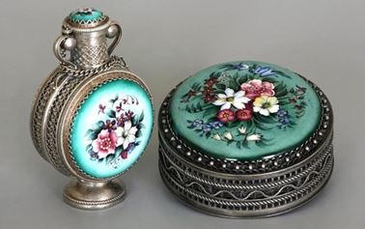
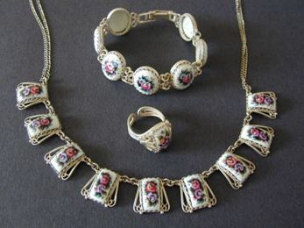
В Ростове мы обязательно полюбуемся знаменитой ростовской финифтью. Это очень красивые украшения с эмалью — броши, серьги, браслеты. Их делают здесь уже несколько столетий.

Slide 9
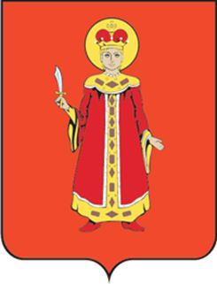
Углич
Геральдический щит, на красном поле изображен царевич Димитрий, один из самых почитаемых русских святых. В пурпуровом платье, украшенном золотом и драгоценными камнями и в пурпурных сапожках, в правой руке царевича — серебряный нож, голову царевича обрамляет нимб золотого цвета.

Slide 10
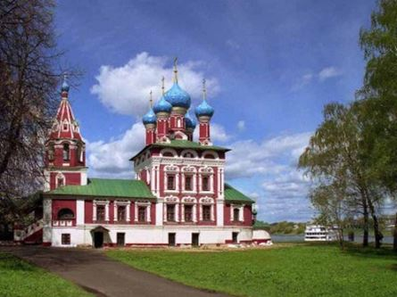
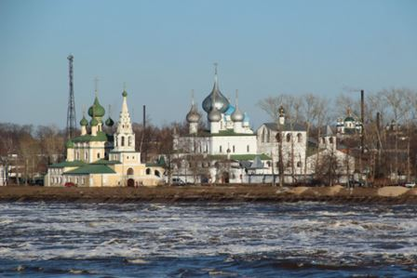
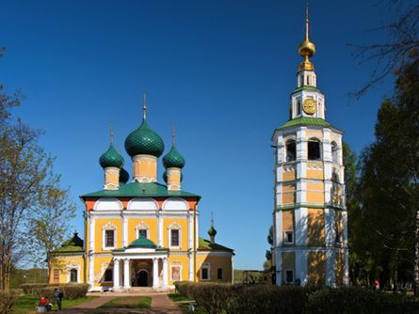
Он стоит на реке Волге. Название города, возможно, произошло от слова «угол». Река в этом месте изгибается, течёт «углом». В Угличе много памятников старины.
Церковь царевича Димитрия «на крови» - самый известный храм Углича, воздвигнута на месте трагической гибели малолетнего сына Ивана Грозного царевича Димитрия.
Воскресенский монастырь.
Спасо-Преображенский Собор.

Slide 11
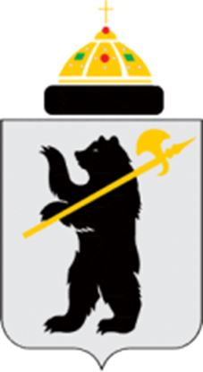
Ярославль
Медведь олицетворяет силу, хитрость, мужество, силу, свирепость при отражении агрессии. Также медведь является почитаемым животным среди славян. Геральдический щит увенчан изображением шапки Мономаха. Это изображение разрешалось на гербах исторических городов, бывших местом пребывания царствующих великих князей.

Slide 12
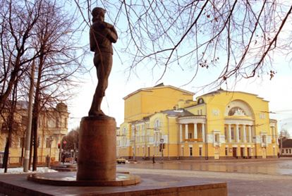
Ярославль — самый крупный город Золотого кольца. Он был основан князем Ярославом Мудрым, имя которого и носит. Город тоже стоит на Волге. Вдоль реки можно прогуляться по очень красивой набережной. В центре города мы увидим памятник Фёдору Григорьевичу Волкову. Этот замечательный человек создал в Ярославле первый в России общедоступный театр. Вот почему Ярославль называют родиной русского театра.

Slide 13
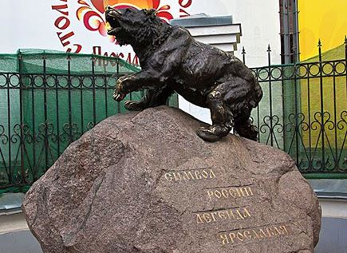
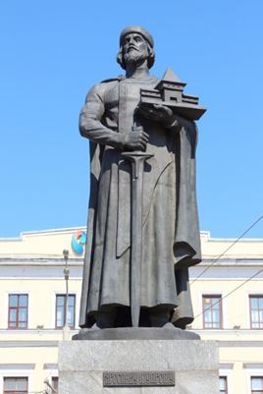
Памятник «Символ России - легенда Ярославля». Во всём мире медведь часто воспринимается как символ России, а в Ярославле с медведем связана легенда - именно медведь вышел навстречу князю Ярославу Мудрому при основании города.

Slide 14
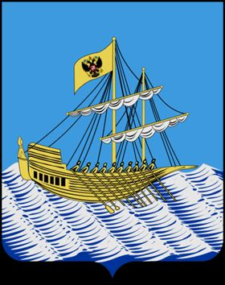
Кострома
В лазоревом поле плывущая по волнам золотая галера с убранными серебряными парусами и десятью золотыми гребцами; на мачте - Императорский штандарт с гербом России.

Slide 15
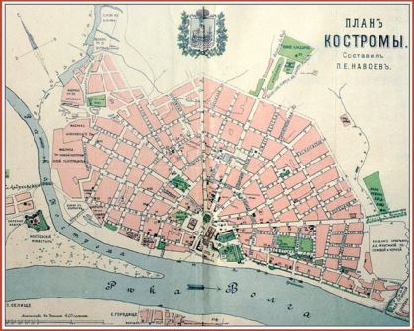
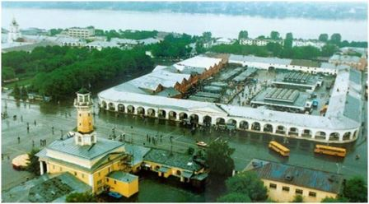
Если посмотреть на план города, можно заметить, что улицы здесь расположены в виде веера. Есть легенда, которая это объясняет. Когда императрица Екатерина Вторая приказала перестроить город, её спросили, какой она хочет видеть Кострому. В этот момент императрица развернула веер. Вот город и сделали таким необычным. В той части города, где улицы сходятся, расположены старинные Торговые ряды. Торгуют в них уже несколько веков. Каждому товару отводилось своё место. Об этом говорят названия — Большие и Малые мучные ряды, Масляные ряды, Пряничные ряды...

Slide 16
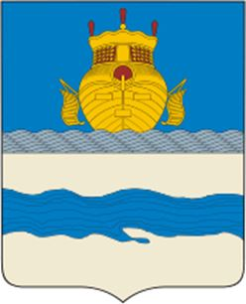
Плёс
В первой части щита часть герба Костромского: корма галерная с тремя фонарями и с опущенными лестницами, в голубом поле. Во второй части щита - в серебряном поле река с выходящим из нее плёсом, означающее имя сего города.

Slide 17
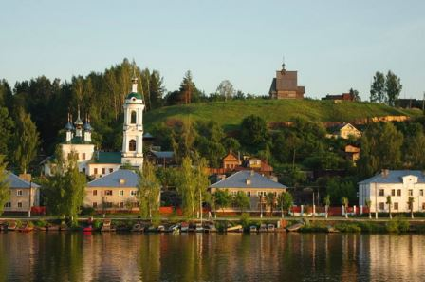
Своё название он получил от речного плёса, то есть широкой части реки между двумя изгибами. Плёс — это город художников. Мы обязательно увидим их здесь за работой. Их привлекает необыкновенная красота города и его окрестностей. Художники приезжали сюда и в прошлом. Особенно любил Плёс русский художник Исаак Ильич Левитан (1860-1900). Сейчас в городе открыт музей И.И.Левитана.

Slide 18
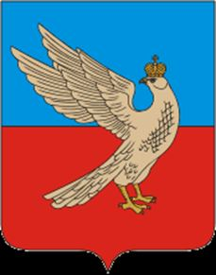
Суздаль
Обернувшийся сокол с раскинутыми крыльями. На голове сокола - золотая княжеская корона. Издавна сокол считается символом свободы, храбрости, ума, а также красоты и благородства.

Slide 19
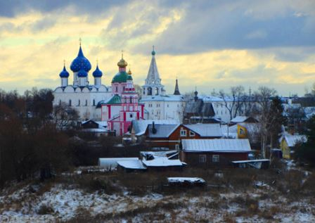
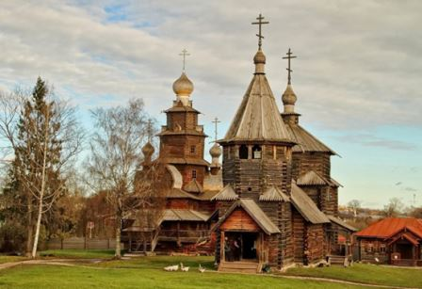
Всемирно известный город-музей. Здесь 33 церкви, 5 монастырей, 17 часовен. Удивительно чувствуешь себя на улицах Суздаля — как будто перенёсся в далёкое прошлое.
В городе есть знаменитый Музей деревянного зодчества, где собраны старинные постройки из дерева — церкви, избы, мельница и др.

Slide 20
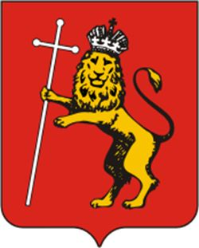
Владимир
Изображение льва - один из наиболее распространенных сюжетов в декоративном оформлении храмов, построенных на Владимирской земле. Фигура льва в геральдике, как правило символизирует силу, храбрость, власть.

Slide 21
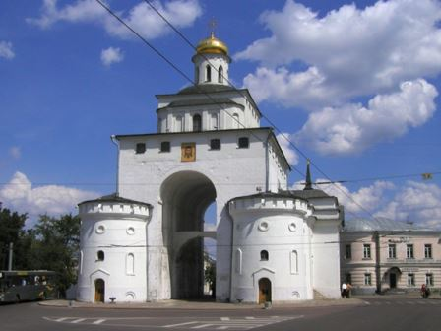
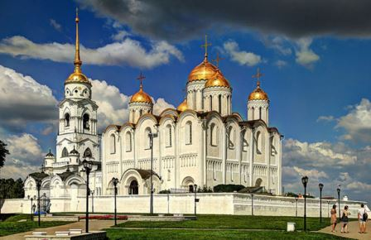
Город основал князь Владимир Мономах (отсюда название города). Красивый город Владимир стоит на высоком берегу реки Клязьмы.
Золотые ворота предназначались для оборонных целей и в качестве парадного входа в боярскую часть Владимира.
Величественный Успенский собор, который долгое время был главным на Руси. По его образцу построили Успенский собор в Московском Кремле.

Slide 22
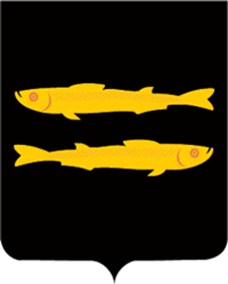
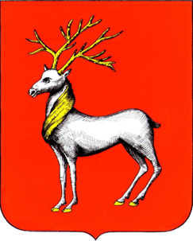
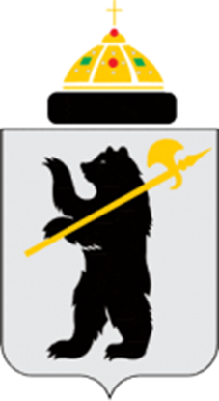
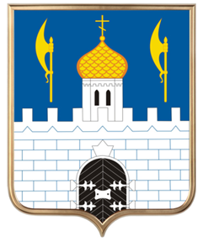
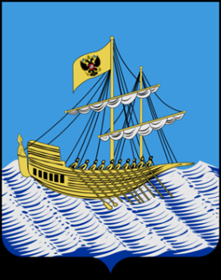
Спасибо за внимание

